Slide 1
redis缓存三大问题
缓存穿透 \ 缓存雪崩 \ 缓存击穿

Slide 2
目录
缓存穿透的原理及解决方案
03
缓存击穿的原理及解决方案
01
02
缓存雪崩的原理及解决方案

Slide 3
1
缓存穿透
Part 01

Slide 4
01
什么是缓存穿透？
业务系统要查询的数据根本就存在！当业务系统发起查询时，按照上述流程，首先会前往缓存中查询，由于缓存中不存在，然后再前往数据库中查询。由于该数据压根就不存在，因此数据库也返回空。这就是缓存穿透。
综上所述：业务系统访问压根就不存在的数据，就称为缓存穿透。
COMPANY

Slide 5
01
解决方案1：缓存空数据
之所以发生缓存穿透，是因为缓存中没有存储这些空数据的key，导致这些请求全都打到数据库上。
那么，我们可以稍微修改一下业务系统的代码，将数据库查询结果为空的key也存储在缓存中。当后续又出现该key的查询请求时，缓存直接返回null，而无需查询数据库。

Slide 6
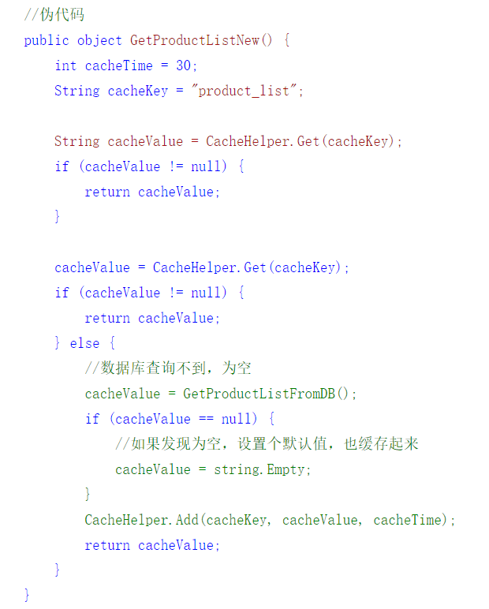
缓存空数据伪代码
01

Slide 7
01
解决方案2：布隆过滤器
当业务系统有查询请求的时候，首先去BloomFilter中查询该key是否存在。若不存在，则说明数据库中也不存在该数据，因此缓存都不要查了，直接返回null。若存在，则继续执行后续的流程，先前往缓存中查询，缓存中没有的话再前往数据库中的查询。

Slide 8
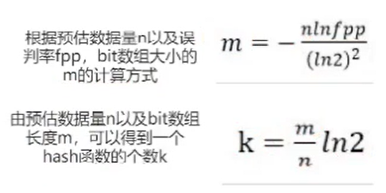
01
布隆过滤器获取合适的数组长度和哈希函数的公式

Slide 9
2
Part 02
缓存雪崩

Slide 10
01
什么是缓存雪崩？
缓存雪崩指的是在程序运行的某一时间段，redis中缓存集体失效，如果是像双十一这种大型秒杀活动，在缓存失效的一瞬间，所有用户的请求都直接落在了数据库上，数据库直接就被高并发的访问直接打死。哪怕是重启数据库，也会在启动的一瞬间瞬间被打死。所以缓存在一个时间段内大面积失效，那一瞬间数据库直接暴露给用户，这将是毁灭性的打击。
COMPANY

Slide 11
01
解决方案：
1.把每个key的失效时间都加个随机值，这样保证不会出现大面积的缓存失效。
2.可以预见性的提前将redis中的key设置成永不过期，比如说在双十一前夕将大量和活动相关的数据提前放入redis中，并将key设置为长期有效，等经过双十一后，在将缓存数据进行分批销毁。
3.搭建redis集群保证redis的高可用，将热点数据分片部署在不同的redis中，防止key在一定时间内大面积失效。

Slide 12
3
Part 03
缓存击穿

Slide 13
01
什么是缓存击穿？
缓存击穿在名字上和缓存穿透有点像，也是初学者容易弄混的一点。但是这两个本质上还是不一样的。
缓存击穿指的是redis缓存中某一个热点key不停的扛着高并发的访问，比如双十一的秒杀，大量的用户请求都落在同一个key上，在这个key失效的瞬间，用户请求直接打入数据库中，就像在redis上凿穿一个洞一样。
COMPANY

Slide 14
01
1.将热点数据设置为永不过期。
这样就可以直接避免缓存击穿的问题了
2.分布式锁
解决方案：

